Slide 1

Una matematica tutta da vedere
Corsisti: Agnello Alessio, Gentileschi Lorenza, Notaro Isabella, Notaro Maria, Testa Marco Vincenzo

Slide 2
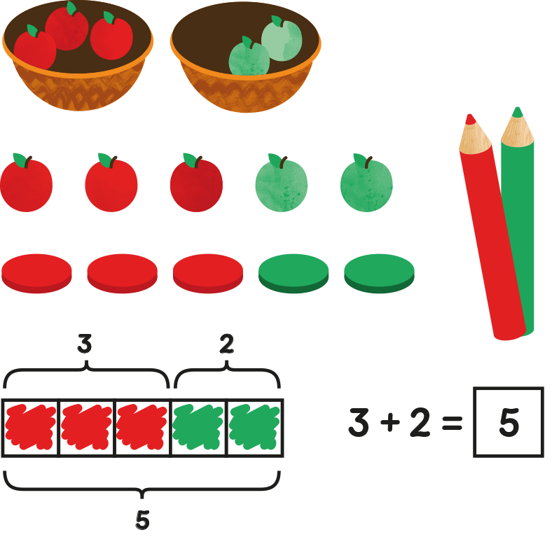
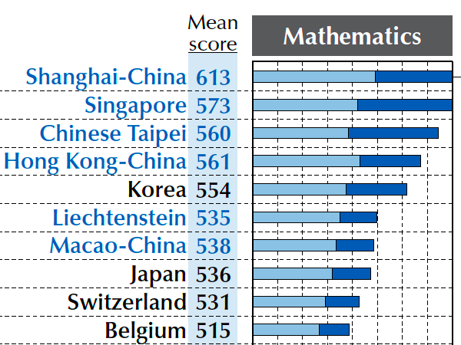

Il metodo Singapore dal concreto all’astratto

Slide 3

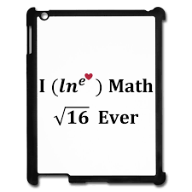
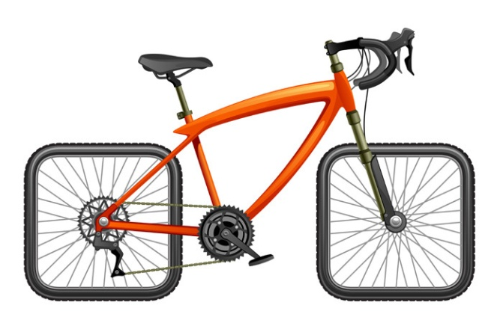
Il Problem solving come gioco
Loro credono di giocare… e invece studiano!

Slide 4
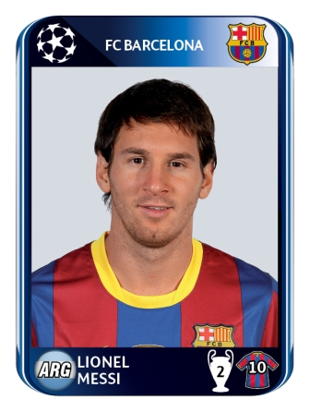
Rapporti e proporzioni
Il rapporto tra le figurine di Antonio e Carlo è 3:4 inizialmente. Dope aver comprato altre 40 figurine Antonio ne ha il doppio di quelle di Carlo. Quante figurine aveva Antonio inizialmente?
Antonio
3 Parti
Carlo
4 Parti

Slide 5

Soluzione
Il rapporto delle figurine era 3:4 inizialmente
Antonio successivamente ne ha comprate 40
ed adesso ne ha il doppio di Carlo.
Quante figurine aveva Antonio inizialmente?
Prima
Antonio
8
8
8
3 Parti
8 x 3 = 24
Antonio ne aveva 24 all’inizio
Carlo
4 Parti
40 Figurine
Dopo
Antonio
8
2 Parti
40/5 = 8
Carlo
1 Parte

Slide 6
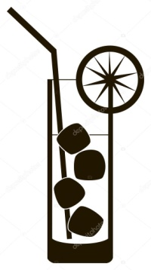
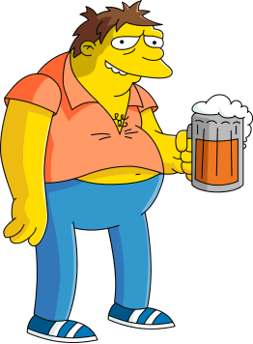
Rapporti, Proporzioni e Percentuali
Se un barman mescola un misurino di liquore con il 40% di alcool con 2 misurini di un altro liquore con il 60% di alcool, quale sarà la percentuale di alcool totale?
1 misurino
2 misurini
40 %
+
60 %
60 %
=
Quanto alcool nel cocktail?
16/30 = 53 ¹/₃ %
La concentrazione finale 53 ¹/₃ % di alcool

Slide 7
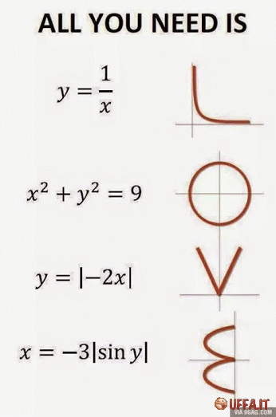
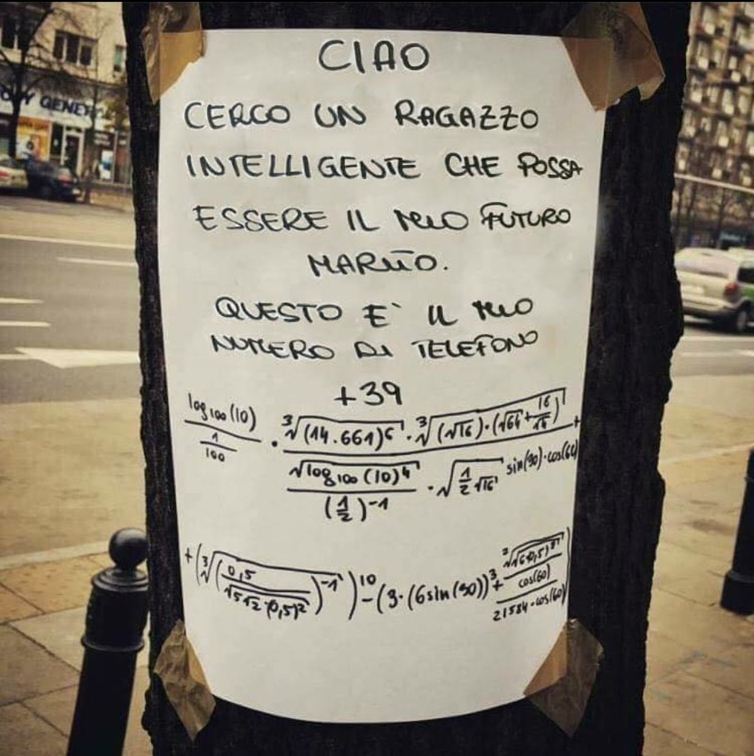


Vi ricordiamo che la matematica è importante e può sempre servire…

